Slide 1


北邮
BUPT
VIKI-R 论文汇报
用强化学习协调具身多智能体协作
汇报人：陈俊宇
组会汇报

Slide 2
目录
01
研究背景与问题定义
02
VIKI-Bench：三层评测接口
03
VIKI-R：SFT + GRPO 训练方法
04
实验结果、消融与讨论
主线：先定义怎么测，再说明怎么训，最后回到能否迁移到自己的研究。
02

Slide 3
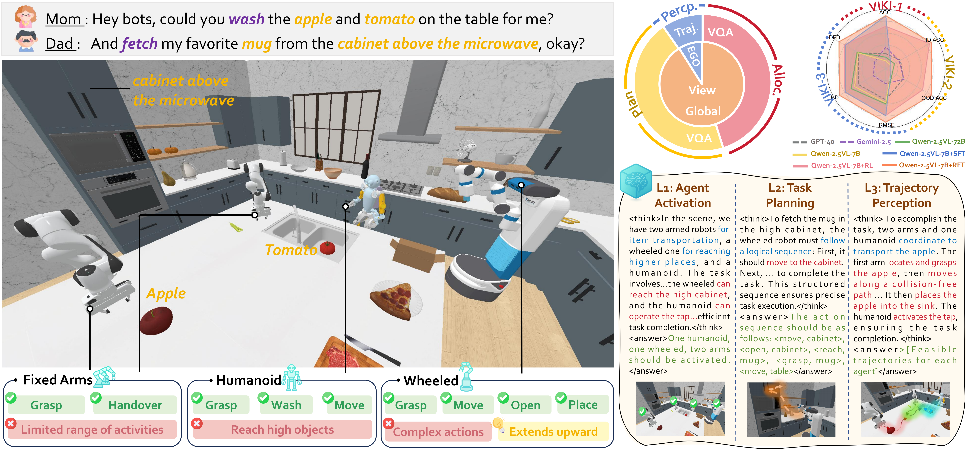
研究背景：多机器人协作为什么难
L1 选机器人
L2 排动作计划
L3 看轨迹结果
图中同一任务需要多个不同身体的 robot 协同完成，模型必须同时处理场景、能力和动作顺序。
VIKI-R 训练的是 VLM 的结构化协作推理输出，不是直接训练控制器。
核心需求：把具身协作拆成可评测、可奖励、可复现的视觉推理接口。
03

Slide 4
VIKI-Bench：三层评测接口
Agent Activation
输入：全局图像 + 指令
输出：robot set
L1
指标：Accuracy
Task Planning
输入：场景 + primitives
输出：multi-agent JSON plan
L2
指标：ID / OOD ACC
Trajectory Perception
输入：ego-view + action
输出：2D trajectories
L3
指标：RMSE / HD / DFD
读法：后面所有实验结果都按 L1 / L2 / L3 三层分别判断。
04

Slide 5
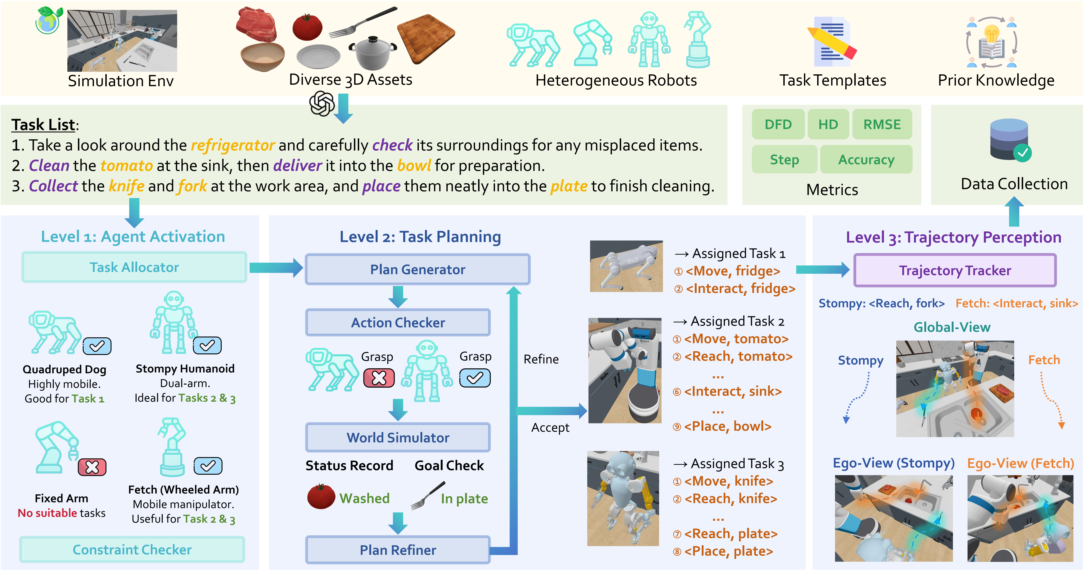
数据构建：结构化生成，不是无约束采集
Templates
→
GPT-4o
→
Checkers
→
Simulator
→
Human
任务模板
能力规则
生成 activation
和 plan
动作可行性
目标完成
状态 rollout
人工修正
10,714 L1 activation 10,714 L2 planning 2,309 L3 trajectory
风险：真实环境动态反馈、噪声和分布变化被压平，不能直接等同真实闭环执行。
优点是规模可控、指标清楚；局限是 sim-to-real 仍需单独验证。
05

Slide 6
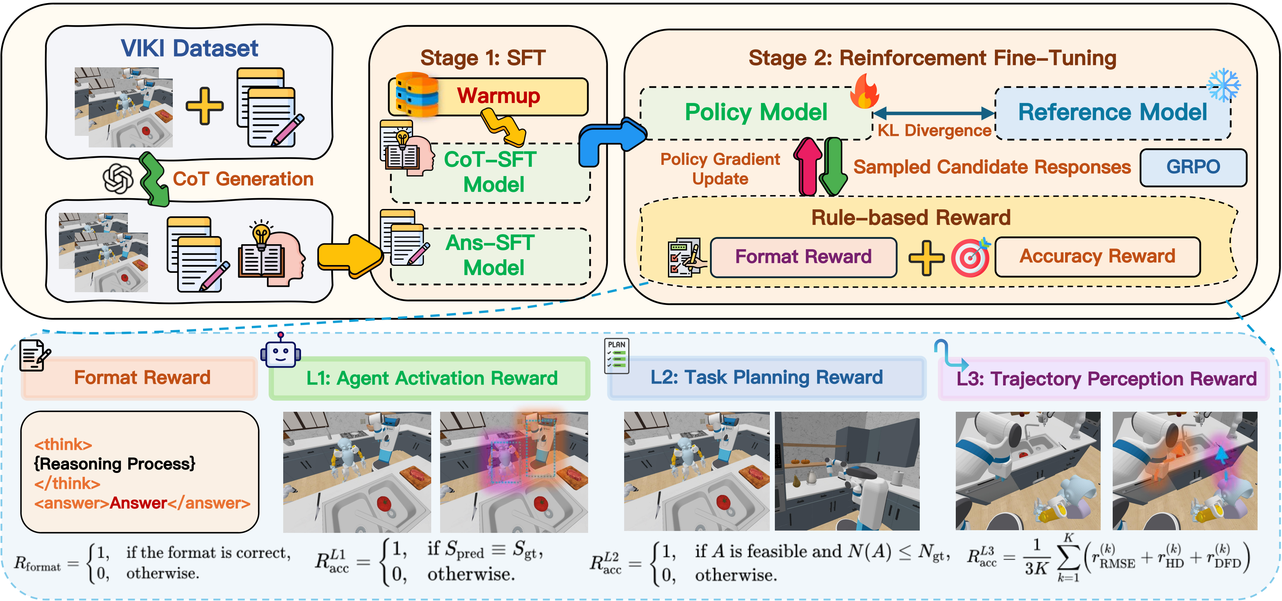
VIKI-R：CoT 冷启动 + GRPO 层级奖励
1. SFT warmup
→
2. GRPO
→
3. Rewards
少量 CoT 标注
先学输出格式和领域推理
同一输入采样多组回答
用组内相对优势更新 policy
Format + L1/L2/L3 accuracy
KL 约束防止偏离过大
注意：它训练的是 VLM 的结构化 reasoning 输出，不是直接训练机器人控制器。
核心方法段：SFT 提供可读推理轨道，GRPO 用层级 reward 提升可执行性。
06

Slide 7
实验结果：L1 强，L2 泛化难，L3 有改善
93.0%
69.25%
77.82
VIKI-R 7B L1 ACC
VIKI-R 7B L2 AVG
VIKI-R 7B L3 AVG ↓
讲法
不要说“全表碾压”。更准确是：RL 在 OOD planning 和 trajectory average 上更稳。
OOD planning
Ans-SFT
25.62%
VIKI-R
33.25%
结论要保守：VIKI-R 的提升主要体现在泛化规划和轨迹感知。
07

Slide 8
消融实验：Step penalty 防止长计划作弊
Accuracy with / without step penalty
Δ steps
OOD-H without
7.1%
+1.97
without
OOD-H with
46.8%
+0.05
with
ID-H without
8%
ID-H with
96%
计划必须可行，
长度不能超过 GT。
如果没有 step penalty，模型会用更长计划“碰运气”；加上后长度接近 GT。
08

Slide 9
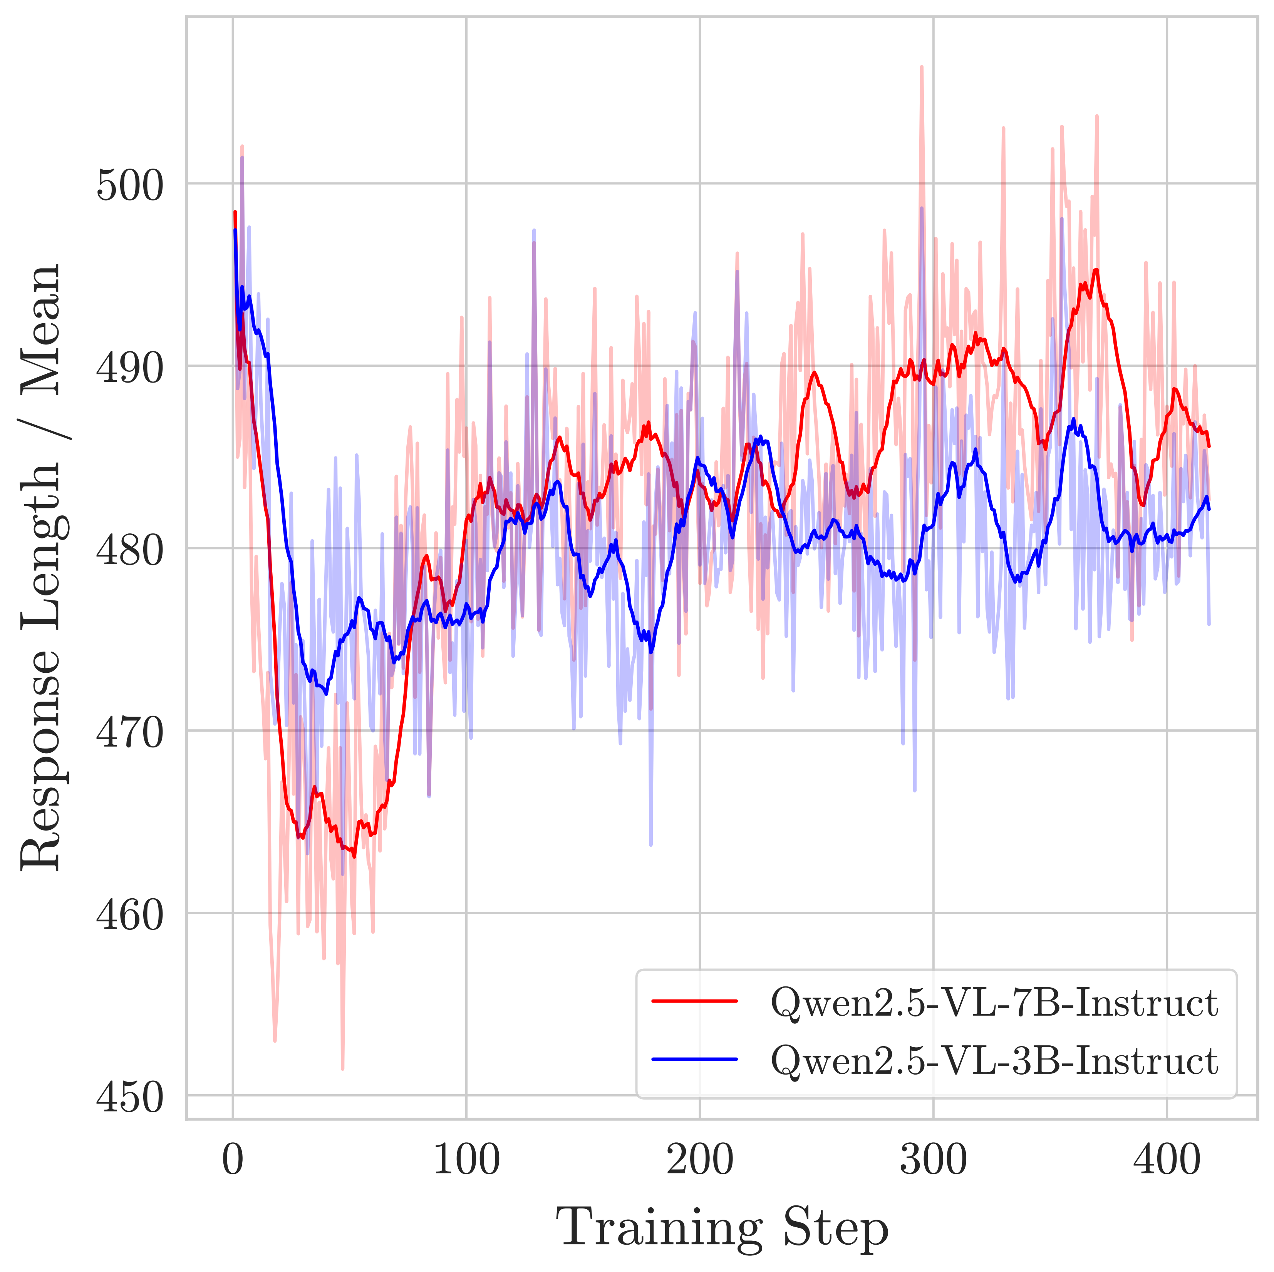
训练观察：GRPO 放大已有能力
1
Base policy matters
L2 planning 中 RL-only 几乎学不起来；reward 信号太弱。
2
SFT raises the floor
CoT cold-start 显著提高初始 reward，7B + SFT 收敛最快。
3
Length tells a story
输出长度先降后升：先抢 format reward，稳定后再补 reasoning。
可追问：模型学到的是协作推理，还是被 reward 筛出来的格式化模板？
训练结论：SFT 冷启动决定下限，GRPO 主要在已有可行输出上做强化筛选。
09

Slide 10
论文边界：值得看，但不能讲过头
1
Sim-to-real
2
Hierarchy
真实 L1 zero-shot 最高 28%，视觉/物理分布差距仍明显。
L1/L2/L3 清楚，但真实任务可能有动态障碍和目标变化。
3
Interpretability
4
Cost
CoT 格式不等于真实因果解释，emergent cooperation 还缺机制分析。
7B 三个 level 训练约 22h / 9h / 5h，需要 8×A800。
汇报时不要把它讲成“已经解决真实多机器人控制”，它主要解决的是视觉协作推理接口和 reward 训练。
合理评价：强在 benchmark + reward shaping，弱在真实闭环执行和机制解释。
10

Slide 11
讨论问题：如何迁移到自己的云边研究
Q1
Q2
Q3
Benchmark 是否真实？
Reward 是否可迁移？
能借鉴到云边吗？
支持：异构 robot、多视角、feasibility check。
怀疑：模拟数据和结构化输出仍离闭环执行很远。
step penalty 很有效，但 GT plan 长度是否总是合理，会影响开放任务泛化。
最值得复用的是分层接口、可执行性 checker 和 reward shaping。
一句话 take-away：把协作问题拆成可评测、可奖励的接口，比追一个端到端大模型更现实。
11

